Slide 1
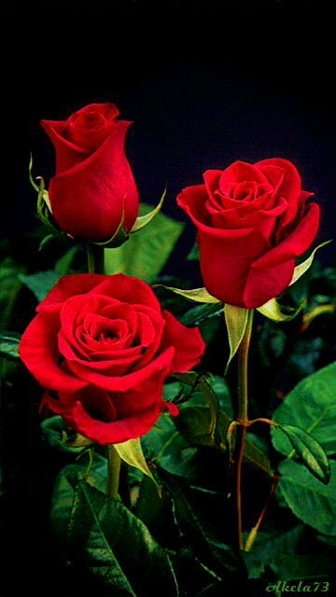
Obrigado!! Meu Deus
Poesia e formatação
Norma Aparecida Silveira de Moraes
Divulgação
www.sergrasan.com
Norma Experimental Poético

Slide 2
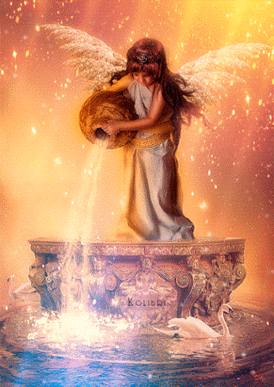
OBRIGADO DEUS
PELO
NOVO DIA.
TAMBÉM HOJE POSSO
VER O SOL
E HOJE
POSSO RESPIRAR

Slide 3

OBRIGADO DEUS...
TAMBÉM HOJE POSSO RIR E CHORAR...
TAMBÉM HOJE POSSO ME MOVIMENTAR

Slide 4
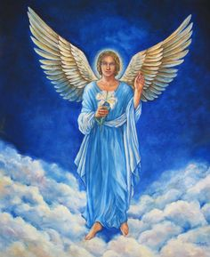
OBRIGADO DEUS...
HOJE POSSO
OUVIR E FALAR...
TAMBÉM
ENXERGAR
SENTIR E APRECIAR

Slide 5
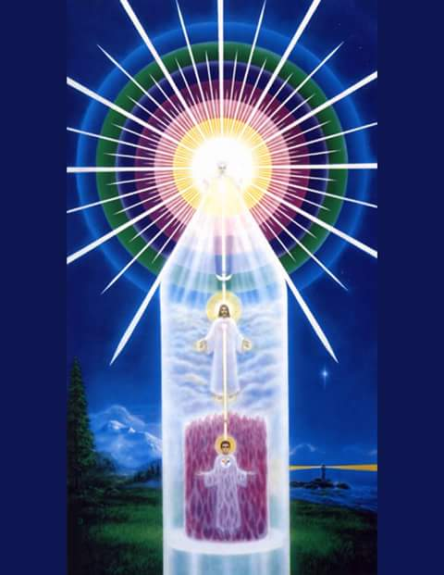
OBRIGADO DEUS...
HOJE POSSO
AMAR E SER
AMADA...
TAMBÉM HOJE
POSSO RECEBER
SUA LUZ...

Slide 6
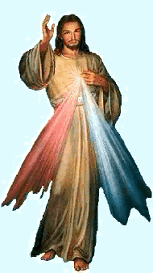
OBRIGADO DEUS...
CONSIGO TE SENTIR
E OUVIR SUA VOZ
NA SUA CRIAÇÃO BUSCO A
CRIATIVIDADE

Slide 7
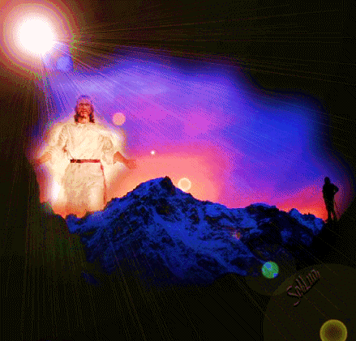
OBRIGADO DEUS...
INSPIRADA, POSSO FAZER MINHAS ESCOLHAS.
TAMBÉM NA INTUIÇÃO SENTIR E RECEBER.

Slide 8
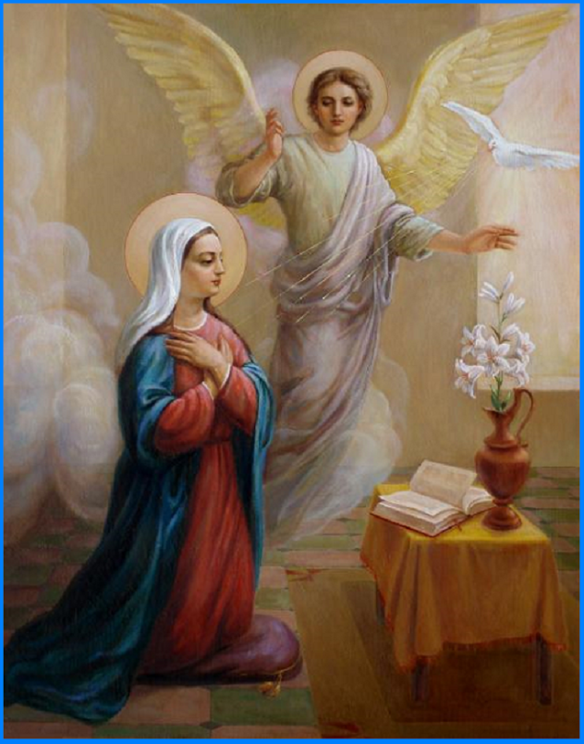
OBRIGADO DEUS...
ESTOU MUITO
FELIZ POR EXISTIR...
TAMBÉM POR
CONSEGUIR CUMPRIR
A MINHA MISSÃO

Slide 9
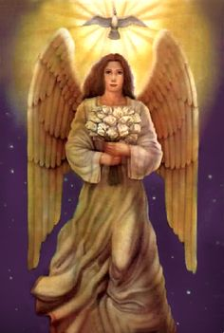
OBRIGADO DEUS...
ESTOU FELIZ
POR ME REALIZAR.
OS MEUS PEDIDOS TODOS ATENDIDOS

Slide 10
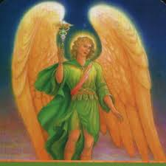
OBRIGADO DEUS...
CREIO NO SEU
MELHOR PARA MIM.
TAMBÉM
CREIO EM TI
COMO FAROL

Slide 11
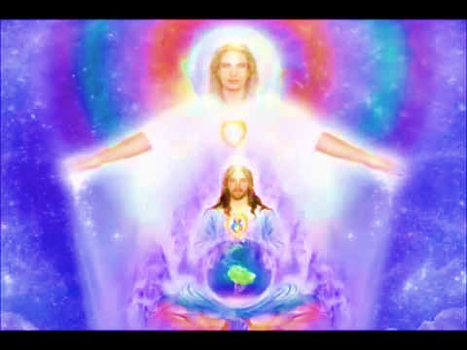
OBRIGADO DEUS...
SOU TÃO FELIZ.
CONTIGO NO
TRONO DE
MINHA VIDA,
QUE ME INSPIRA
NOS 7 RAIOS,
DE LUZ CÓSMICA

Slide 12
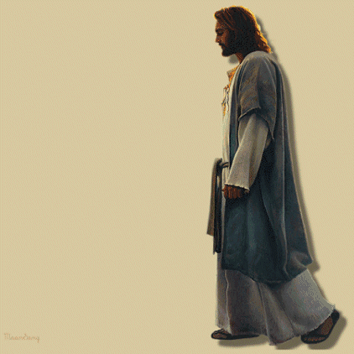
OBRIGADO DEUS...
PELA PROTEÇÃO,
VIDA, AMOR E
PELA PAZ.
PERDOE OS INIMIGOS
QUE ME JULGAM,
MAS NÃO
ME CONHECEM

Slide 13
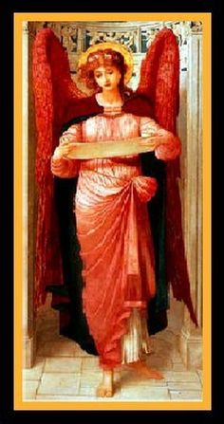
OBRIGADO DEUS...
PELA TOLERÂNCIA,
PIEDADE, AMOR
E LUZ...
CONTIGO SEI
COMO SEGUIR
MEU CAMINHO,
MINHA VIDA.

Slide 14
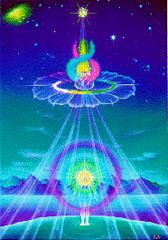
OBRIGADO DEUS...
EU SOU,
EU POSSO,
EU FAÇO,
EU EXISTO...
CONTIGO NADA
TEMO, ÉS MEU ESCUDO

Slide 15

OBRIGADO MEU DEUS...
PONHA PALAVRAS EM MINHA ALMA, PARA EU TECER VERSOS
QUE POSSAM LEVAR EMOÇÃO E CARINHO

Slide 16
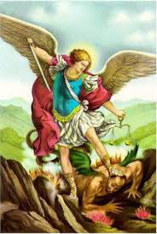
OBRIGADO DEUS...
NA NOITE
DURMO CONTIGO,
E ACORDO CONTIGO
A TODO MOMENTO
PENSO EM TI,
FALO CONTIGO...
OUÇO VÓS, MEU PAI.

Slide 17
OBRIGADO DEUS...
TÚ ME OUVES,
ME ENXERGA,
E DE TUDO SABE...
POR ISTO
PRECISO TANTO DE TI

Slide 18

OBRIGADO DEUS...
POR TUDO,
POR TANTO, POR SER MEU
ESCUDO, FAROL.
OBRIGADO, OBRIGADO, OBRIGADO...

Slide 19
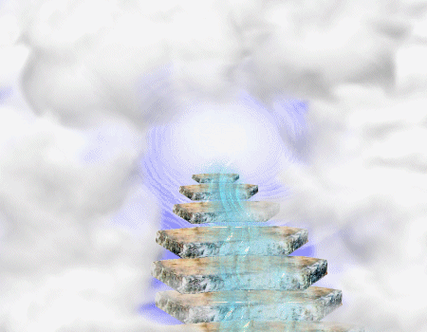
EU SOU...EU SOU...EU SOU UM CONTIGO...
SOU SUA FILHA,
HERDEIRA E ABENÇOADA...
VENHA A MIM SE UNIR!!
PRECISO DE TI...
ÉS MEU PASTOR...

Slide 20
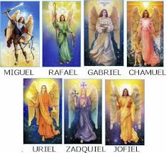
Poesia e formatação
Norma Aparecida Silveira de Moraes
Imagens do Google e
Escola da Grande Fraternidade Branca
Música
Divulgação
www.sergrasan.com
Norma
Experimental Poético

